Slide 1

Hadoop原理介绍

Slide 2
提纲
Hadoop概述
Hadoop介绍
Hadoop原理
Hadoop编程

Slide 3
Hadoop概述
Hadoop是一个开源的、可靠的、可扩展的分布式并行计算框架
主要组成:分布式文件系统HDFS和MapReduce算法执行
作者:Doug Cutting
语言:Java，支持多种编程语言，如:Python、C++
Notes:
由Apache基金会开发。用户可以在不了解分布式底层细节的情况下，开发分布式程序。充分利用集群的威力高速运算和存储。

Slide 4

Hadoop起源
Hadoop是Google的集群系统的开源实现
Google集群系统：GFS(Google File System)、MapReduce、BigTable
Hadoop主要由HDFS(Hadoop Distributed File System Hadoop分布式文件系统)、MapReduce和HBase组成
Hadoop的初衷是为解决 Nutch 的海量数据爬取和存储的需要
Hadoop于2005年秋天作为 Lucene的子项目Nutch的一部分正式引入Apache基金会。
名称起源: Doug Cutting儿子的黄色大象玩具的名字
Notes:
Hadoop 由 Apache Software Foundation 公司于 2005 年秋天作为 Lucene的子项目 Nutch的一部分正式引入。它受到最先由 Google Lab 开发的 Map/Reduce 和 Google File System(GFS) 的启发。2006 年 3 月份，Map/Reduce 和 Nutch Distributed File System (NDFS) 分别被纳入称为 Hadoop 的项目中
MapReduce（映射简化）
我们要数图书馆中的所有书。你数1号书架，我数2号书架。这就是“Map”。我们人越多，数书就更快。
现在我们到一起，把所有人的统计数加在一起。这就是“Reduce”。

Slide 5
提纲
Hadoop概述
Hadoop介绍
Hadoop原理
Hadoop编程

Slide 6
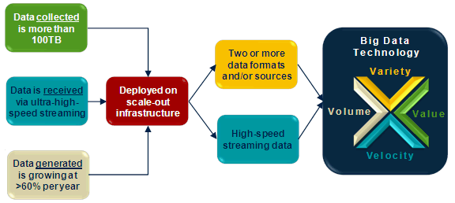
什么是大数据
数据集主要特点
Volume: 数量量从TB到PB级别
Variety: 数据类型复杂，超过80%的数据是非结构化的
Velocity:数据量在持续增加(两位数的年增长率)
其他特征
数据来自大量源,需要做相关性分析
需要实时或者准实时的流式采集,有些应用90%写vs.10%读
数据需要长时间存储,非热点数据也会被随机访问

Slide 7
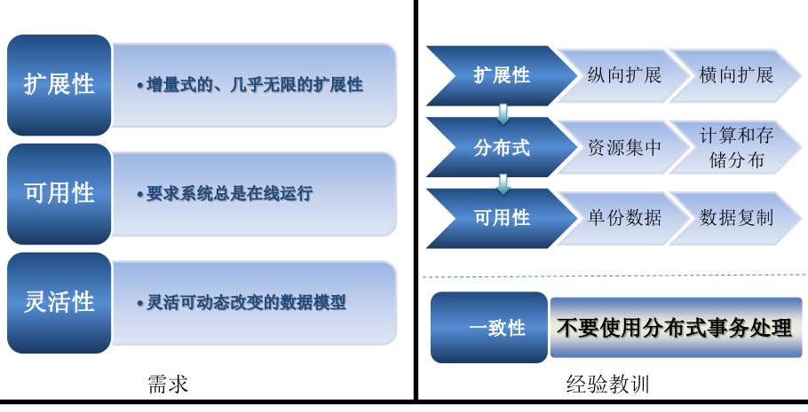
大数据处理的需求和特点

Slide 8
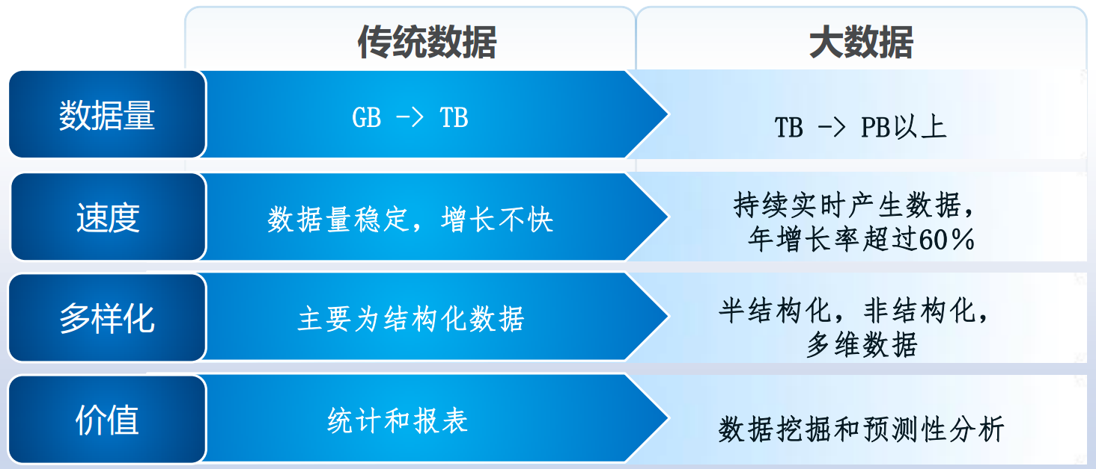

大数据VS传统数据

Slide 9
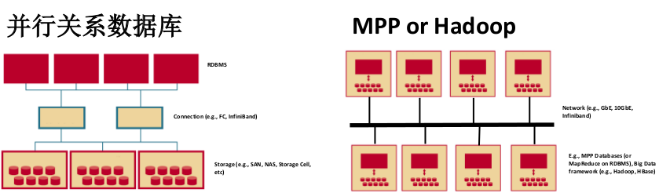
并行关系数据库vs MPP/Hadoop
多个独立的关系数据库服务器，访问共享的存储资源池
优势
采用多个关系数据库服务器，多个存储，与原有的架构相比，扩展了存储容量和计算能力
劣势:
计算与存储分离，数据访问存在竞争和带宽瓶颈
支持的关系数据库服务器数量有限
只能向上扩展，不能横向扩展
适合复杂的需要事务处理的应用
由大量独立的服务器通过网络互连形成集群，每个服务器带存储。
优势:计算与存储融合，支持横向扩展，更好的扩展性
劣势:解决数据冲突时需要节点间协作
适用范围:
数据仓库和离线数据分析(MPP, Hadoop/HBase)
大规模在线实时应用(单行事务处理能满足的场景)(HBase)

Slide 10
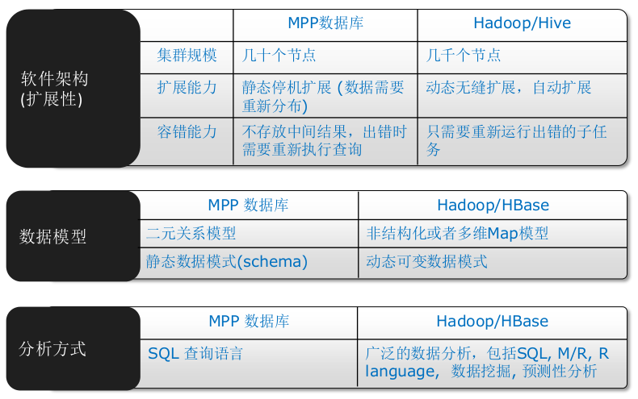
MPP vs. Hadoop/Hive/HBase

Slide 11
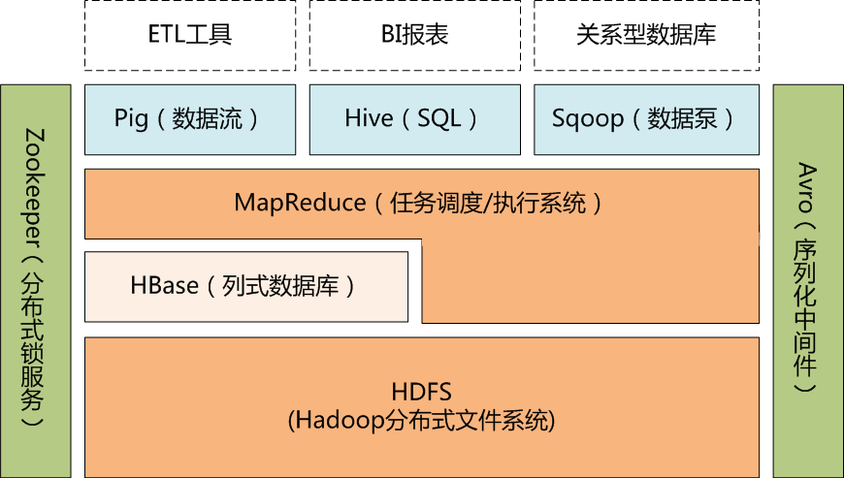
Hadoop生态圈

Slide 12
Hadoop子项目
Core：一套分布式文件系统以及支持Map-Reduce的计算框架
Avro：定义了一种用于支持大数据应用的数据格式，并为这种格式提供了不同的编程语言的支持
HDFS：Hadoop分布式文件系统
Map/Reduce：是一个使用简易的软件框架，基于它写出来的应用程序能够运行在由上千个商用机器组成的大型集群上，并以一种可靠容错的方式并行处理上T级别的数据集
ZooKeeper：是高可用的和可靠的分布式协同系统
Pig：建立于 Hadoop Core之上为并行计算环境提供了一套数据工作流语言和执行框架
Hive：是为提供简单的数据操作而设计的下一代分布式数据仓库。它提供了简单的类似SQL的语法的HiveQL语言进行数据查询
HBase：建立于 Hadoop Core之上提供一个可扩展的数据库系统
Flume：一个分布式、可靠、和高可用的海量日志聚合的系统，支持在系统中定制各类数据发送方，用于收集数据
Mahout：是一套具有可扩充能力的机器学习类库
Sqoop：是Apache下用于RDBMS和HDFS互相导数据的工具

Slide 13
提纲
Hadoop概述
Hadoop介绍
Hadoop原理
Hadoop编程

Slide 14
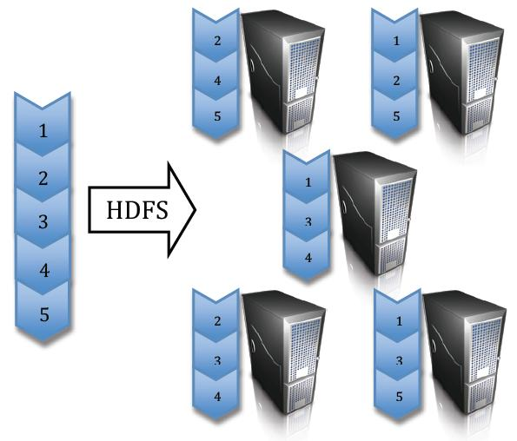
HDFS-分布式文件系统
设计目标
错误检测和快速自动恢复
硬件故障是常态而非异常
为流式数据访问优化
针对支持大数据集
单个文件大小有数GB或者TB
可提供高聚合带宽访问
可能够扩展至数千个节点
简化“一致性”模型
一次写入、多次读，写入过程可能并发
移动“计算”比移动“数据”更便宜
主要特点
使用低成本存储和服务器构建
存放PB级别的海量数据
高可扩展性,实际生产环境扩展至4000个节点
高可靠性和容错性，数据自动复制，可自我修复
高带宽，高并发访问，对于延迟不敏感
面向批处理
数据分布与复制
Notes:
1、硬件错误是常态，而非异常情况，HDFS可能是有成百上千的server组成，任何一个组件都有可能一直失效，因此错误检测和快速、自动的恢复是HDFS的核心架构目标。
2、跑在HDFS上的应用与一般的应用不同，它们主要是以流式读为主，做批量处理；比之关注数据访问的低延迟问题，更关键的在于数据访问的高吞吐量。
3、HDFS以支持大数据集合为目标，一个存储在上面的典型文件大小一般都在千兆至T字节，一个单一HDFS实例应该能支撑数以千万计的文件。
4、 HDFS应用对文件要求的是write-one-read-many访问模型。一个文件经过创建、写，关闭之后就不需要改变。这一假设简化了数据一致性问题，使高吞吐量的数据访问成为可能。典型的如MapReduce框架，或者一个web crawler应用都很适合这个模型。
5、移动计算的代价比之移动数据的代价低。一个应用请求的计算，离它操作的数据越近就越高效，这在数据达到海量级别的时候更是如此。将计算移动到数据附近，比之将数据移动到应用所在显然更好，HDFS提供给应用这样的接口。
6、在异构的软硬件平台间的可移植性。

Slide 15
HDFS基本设计
数据块：文件被划分为固定大小的数据块进行存储
数据块缺省为64M，远大于一般文件系统数据块大小
减少元数据的量
有利于顺序读写（在磁盘上顺序存放）
可靠性：数据通过副本的方式保存在多个数据节点上
默认3个副本
副本选择会考虑机架信息以防止整个机架同时掉电
系统设计优化：用单个管理节点来保存文件系统元数据和管理/协调
Notes:
HDFS的文件通常是按照64M分成不同的数据块（Block)，每个数据块尽可能地分散存储于不同的DataNode中。
为了容错，文件的所有数据块都会有副本（副本数量即复制因子也可配置）。HDFS的文件都是一次性写入的，并且严格限制为任何时候都只有一个写用户。

Slide 16
HDFS基本设计
数据缓存：DataNode没有数据缓存
由于文件的访问是扫描式的，不具有局部性
访问方式
读、写、文件改名、删除等
文件内容不允许覆盖更新
提供一个特殊的访问接口：追加append

Slide 17
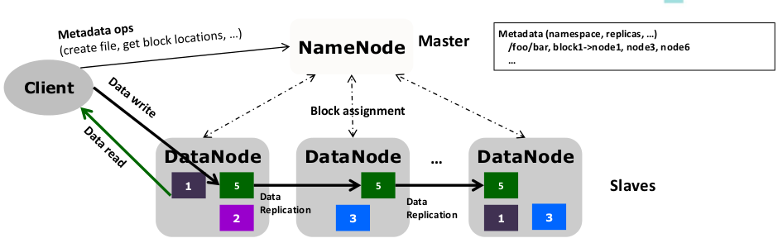
HDFS体系结构
中心目录服务器 (NameNode) 管理大量数据服务器(DataNode)
NameNode 管理元数据 (文件目录树, 文件->块映射,块->数据服务器映射表, etc.)
DataNode 负责存储数据、以及响应数据读写请求
客户端与NameNode交互进行文件创建/删除/寻址等操作, 之后直接与DataNodes交互进行文件I/O
Notes:
图中展现了整个HDFS三个重要角色：NameNode,DataNode,Client。
NameNode可以看作是分布式文件系统中的管理者，单台服务器，系统中的单点，主要负责管理所有文件系统的元数据以及协调管理客户端对于数据的访问，管理集群节点和各种操作（负载均衡）。
元数据都保存在内存中以支持快速访问：
文件和目录信息
所有文件到数据块之间的映射关系
每个数据库副本位置
元数据被持久化到磁盘，NameNode启动时会读取这个信息，持久化数据不包括数据库副本的位置
记录元数据的修改：修改内存同时，将修改添加到磁盘事物日志中（EditLog）
管理DataNode节点：
负载均衡
垃圾搜集
过期副本删除
DataNode是文件存储的基本单元。它存储Block在本地文件系统中，保存了Block的Meta-data，同时周期性的发送所有存在的block的报告给NameNode。
管理文件系统中的数据存储；
从NameNode接受命令，并对数据进行组织管理上的操作；
响应文件系统客户端的读写访问命令，提供数据服务。
Client就是需要获取分布式文件系统文件的应用程序。
数据通信的协议使用TCP/IP，使用RPC进行远程信息访问请求
这里通过三个操作来说明他们之间的交互关系。
文件写入：
1. Client向NameNode发起文件写入的请求。
2. NameNode根据文件大小和文件块配置情况，返回给Client它所管理部分DataNode的信息。
3. Client将文件划分为多个Block，根据DataNode的地址信息，按顺序写入到每一个DataNode块中。
文件读取：
1. Client向NameNode发起文件读取的请求。
2. NameNode返回文件存储的DataNode的信息。
3. Client读取文件信息。
文件Block复制：
1. NameNode发现部分文件的block不符合最小复制数或者部分DataNode失效。
2.通知DataNode相互复制Block。
3. DataNode开始直接相互复制

Slide 18

什么是MapReduce编程模型？
Map(映射):对一些独立元素组成的
列表的每一个元素进行指定的操作,可
以高度并行。
Reduce(化简):对一个列表的元素进行合并。
一个简单的MapReduce程序只需要指定map()、reduce()、输入和输出,剩下的事由框架帮你搞定。

Slide 19
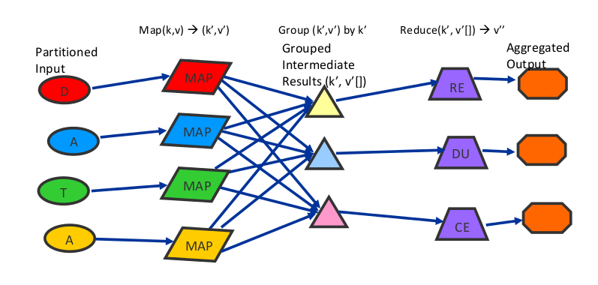
MapReduce计算框架
为离线数据分析而设计,基本上是个利用数据并行性进行分布运算而后汇总结果的计算框架
分析问题能够被并行化,且输入数据集可以被切分
一个Map函数,在第一阶段计算<Key,Value>对
一个Reduce函数,在第二阶段用于汇总Map函数的结果

Slide 20
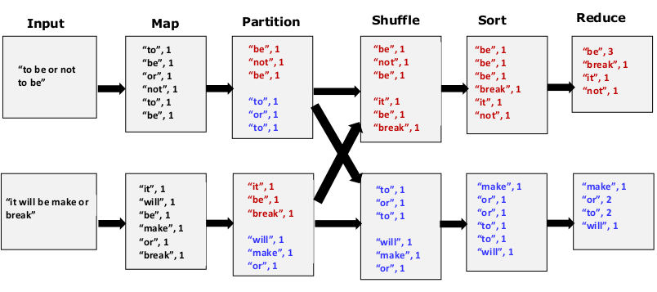
MapReduce举例

Slide 21
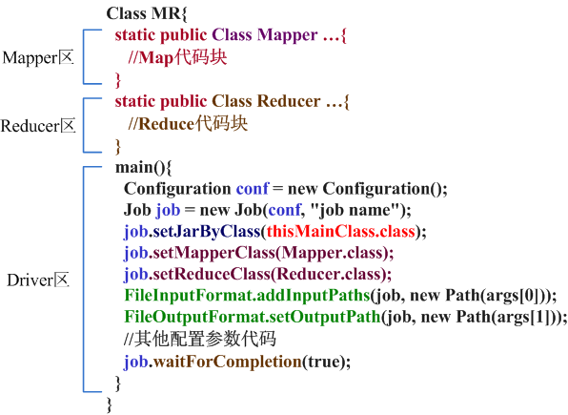
代码举例

Slide 22
MapReduce 应用场景
视频分析和检索
推荐引擎
数据分析手段
全文挖掘
建立索引
图形创建和分析
模式识别
协同过滤
情感分析
风险评估

Slide 23
HBase分布式数据库
HBase是一个按列存储的、多维表结构的实时分布数据库, 为高速在线数据服务而设计
表: (行，列族，列名，版本名) → 值
主要特点
NoSQL
面向列、可压缩,有效降低磁盘I/O，提高利用率
多维表，四个维度，其中三个维度可变，适合描述复杂嵌套关系
灵活的表结构，可动态改变和增加(包括行、列和时间戳)，为多列族设置不同复制因子
支持单行的ACID事务处理
分布式系统
高性能，支持高速并发写入和高并发查询
可扩展，数据自动切分和分布，可动态扩容,无需停机
高可用性，建立在HDFS分布式文件系统之上

Slide 24
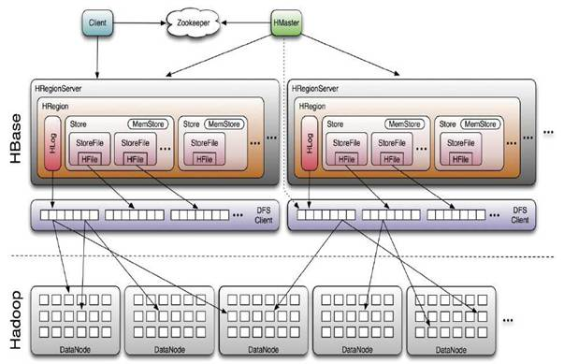
HBase软件架构
Notes:
Client
HBase Client使用HBase的RPC机制与HMaster和HRegionServer进行通信，对于管理类操作，Client与HMaster进行RPC；对于数据读写类操作，Client与HRegionServer进行RPC
Zookeeper
Zookeeper Quorum中除了存储了-ROOT-表的地址和HMaster的地址，HRegionServer也会把自己以Ephemeral方式注册到Zookeeper中，使得HMaster可以随时感知到各个HRegionServer的健康状态。此外，Zookeeper也避免了HMaster的单点问题
HMaster
HMaster没有单点问题，HBase中可以启动多个HMaster，通过Zookeeper的Master Election机制保证总有一个Master运行，HMaster在功能上主要负责Table和Region的管理工作：
1. 管理用户对Table的增、删、改、查操作
2. 管理HRegionServer的负载均衡，调整Region分布
3. 在Region Split后，负责新Region的分配
4. 在HRegionServer停机后，负责失效HRegionServer 上的Regions迁移
HRegionServer
HRegionServer主要负责响应用户I/O请求，向HDFS文件系统中读写数据，是HBase中最核心的模块。

Slide 25
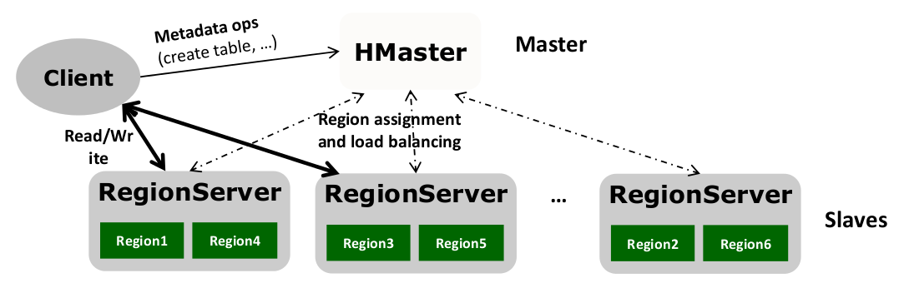
HBase组件交互
一个管理服务器(HBase Master) 控制多个数据服务器(RegionServer)
HMaster负责表的创建、删除和维护,以及region的分配和负载平衡
Region Server负责管理维护region、以及响应读写请求
客户端与HMaster进行有关表的元数据的操作, 之后直接读写Region Servers

Slide 26
HBase特性
Hadoop Hbase：NoSql databse
基本的数据库操作CRUD
强一致性
无SQL语言支持
稀疏的多维映射表
列存储
只用rowkey来定位
每行可以有不同列
数据有多个版本
非常高的读写数度，为写特别优化
高效随机读取
对于数据的某一个子集能够进行有效扫面

Slide 27
HBase特性2
分布式的多层次映射表结构
具有容错性，能够将数据持久化到非易失存储中
使用HDFS做底层存储，可以用Hadoop的压缩codec减少空间占用
自动水平扩展
只需要新加入的节点即可提高存储容量和吞吐量
服务器能够被动态加入或者删除（用以维护和升级）
服务器自动调整负载均衡

Slide 28

Hive数据仓库
Hive是一个建立在hadoop/hbase之上的数据仓库,用于分析结构化海量数据
采用HDFS或HBase进行数据存储
采用Map/Reduce进行数据操作
基本特点:
提供类似于SQL的查询语言
针对海量数据的高性能查询和分析系统
命令行接口，JDBC/ODBC
提供灵活的扩展性
复杂数据类型,扩展函数和脚本等
Notes:
Hive 是建立在 Hadoop上的数据仓库基础构架。它提供了一系列的工具,可以用来进行数据提取转化加载(ETL),这是一种可以存储、查询和分析存储在 Hadoop 中的大规模数据的机制。Hive 定义了简单的类 SQL 查询语言,称为 QL,它允许熟悉 SQL 的用户查询数据。
同时这个语言也允许熟悉 MapReduce 开发者的开发自定义的 mapper 和 reducer 来处理内建的 mapper 和 reducer 无法完成的复杂的分析工作

Slide 29
Hive应用范围举例
日志分析：日志分析可以优化系统，获知用户行为，也可以获知数据的统计信息
数据挖掘：通过结构化数据的挖掘，能够获得原先使用者没有意识的信息
文档索引：可以对一系列文档进行分析，并形成文档的索引结构，不一定是完整的排序表，可能是关联信息的索引
商业智能信息处理：可以对商业信息进行查询分析，从中可以获得一些只能决策的信息
及时查询以及数据验证：数据分析人员可能临时需要验证数据的特性，需要查询引擎迅速进行数据分析

Slide 30
Hive QL
类SQL，和SQL有80%以上的相似度
有大量扩展
不支持DELETE，UPDATE
不支持TRANSACTION
目前不支持in操作，但支持join
Inner join，outer join，left semi join（in的替代品）
Join实现：普通join，Map join，Bucket Map join

Slide 31
Hive分区和桶
Partitions：数据表可以按照某一个字段的值划分Partitions
例如，通过日期的方式将数据表进行划分；如果需要查询某天的数据，那么只需要读取相应的Partitions就可以了
分区数量不固定
每个分区是一个目录
Buckets：数据存储的桶
建表时指定桶个数，每个桶是一个文件，桶内可以排序
数据按照某个字段的hash值后放入某个桶中
对于数据的抽样、特定join的优化很有意义

Slide 32
Hive分区举例
以日志为例，按日期和国家分区：
CREATE TABLE logs(timestamp BIGINT,line STRING) PARTITIONED BY (date STRING, country STRING)
获取分区表：
Hive>show partitions log;
date=2013-02-26/country=China
查询分区：
SELECT timestamp, date, line FROM logs where country=‘China’
这时候，将只扫面country=‘China’的分区的文件，而不用扫面其他的文件，提高查询效率
hive支持动态分区

Slide 33
Hive及时查询
将hive Ql利用Hbase的coprocessor执行
支持的语言特性：
简单select
Group by汇总
Order by及top N
字符串，数字，算术，逻辑运算符
Rowkey自动过滤机制（包括模糊查询）
比MapReduce方式快3~10X

Slide 34

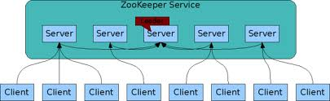
Zookeeper分布式协作服务
一个高可用的分布式数据管理与系统协调框架
基于对Paxos算法的实现
强一致性
设计目标
接口简单，允许多个分布的进程基于一个共享的，类似标准文件系统的树状名称空间进行协作
高效
可靠
Notes:
强一致性：系统中的某个数据被成功更新(事务成功返回)后，后续任何对该数据的读取操作都得到更新后的值。这是传统关系数据库提供的一致性模型，也是关系数据库深受人们喜爱的原因之一。
弱一致性：系统中的某个数据被更新后，后续对该数据的读取操作得到的不一定是更新后的值，这种情况下通常有个“不一致性时间窗口”(inconsistency window)存在：即数据更新完成后在经过这个“不一致性时间窗口”，后续读取操作就能够得到更新后的值。
最终一致性：属于弱一致性的一种，即某个数据被更新后，如果该数据后续没有被再次更新，那么最终所有的读取操作都会返回更新后的值。
34

Slide 35
ZooKeeper提供的保证
序列一致性: 数据更新会依照client发送的次序来进行。
原子性: 更新要么成功,要么失败.不存在部分结果。
唯一系统镜像: client总是会看到一致的视图，而不管它是连接到具体哪个zookeeper server。
可靠性: 一旦更新完成, 它会持续保存直到有另外的client重写。
及时: 客户端视图会在一定的时间间隔内进行更新。
Notes:
35

Slide 36
ZooKeeper典型应用场景
数据发布与订阅（配置中心）
负载均衡
命名服务(Naming Service)
分布式通知/协调
集群管理与Master选举
分布式锁
分布式队列
Notes:
36

Slide 37

机器学习Mahout
源于Apache Lucene的子项目
基于Hadoop的可扩展的机器学习工具库，算法不局限于Hadoop
面向开发人员的java库，无UI/Server/Installer
核心算法使用MapReduce实现
弹性好，擅长海量数据处理
目前主要实现了四大类算法：推荐引擎，聚类，分类以及频繁项集分析
项目开源（Apache许可）、开放（Apache社区）
已有大量常用机器学习算法实现
Notes:
Mahout 现在提供 4 种使用场景的算法。
• 推荐引擎算法：通过分析用户的使用行为的历史记录来推算用户最可能喜欢的商品、服务、套餐的相关物品。实现时可以基于用户的推荐(通过查找相似的用户来推荐项目)或基于项目的推荐(计算项目之间的相似度并做出推荐)。
• 聚类算法：通过分析将一系列相关的物品等划分为相关性相近的群组。
• 分类算法：通过分析一组已经分类的物品，将其他未分类的其他物品按同样规则归入相应的分类。
• 相关物品分析算法：识别出一系列经常一起出现的物品组(经常一起查询、放入购物 车等)。
Mahout 算法所处理的场景，经常是伴随着海量的用户使用数据的情况。通过将Mahout算法构建于 MapReduce 框架之上，将算法的输入、输出和中间结果构建于 HDFS 分布式文件系统之上，使得 Mahout 具有高吞吐、高并发、高可靠性的特点。最终，使业务系统可以高效快速地得到分析结果
37

Slide 38
谢谢！

